Slide 1
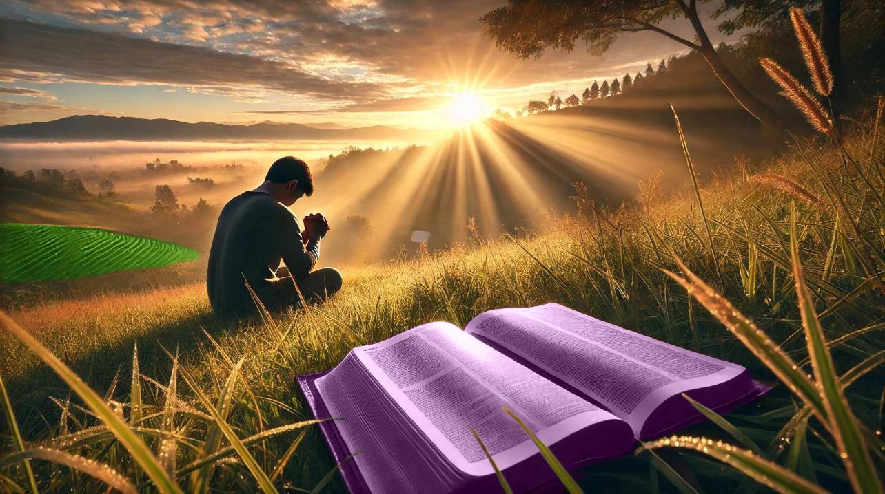
OM GELOOF TE Hê
Les 8 vir Mei 23, 2026

Slide 2

“Die geloof dan is ‘n vaste vertroue op die dinge wat ons hoop, ‘n bewys van die dinge wat ons nie sien nie.” ”
(Hebrews 11:1, 1933/53 Afrikaans)

Slide 3
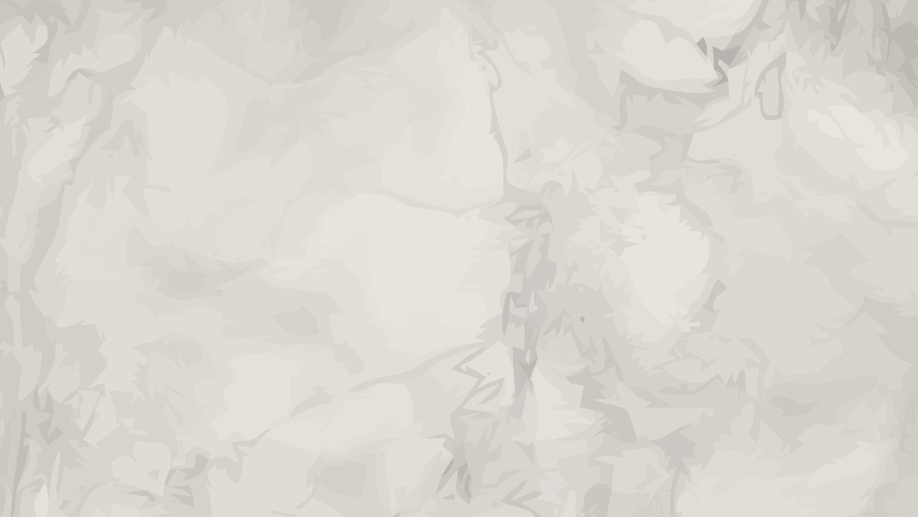
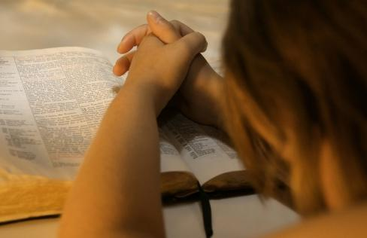
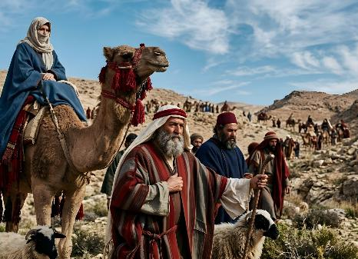
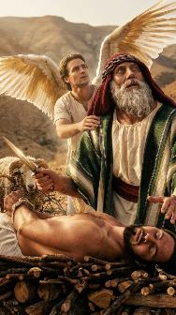


Kennis van God, Bybelstudie en gebed moet een gemeenskaplike element hê om transformerend in ons lewens te wees: geloof.
Sonder geloof word hierdie elemente bloot kennis of rituele sonder betekenis.
Maar met geloof word hulle kragtige elemente wat ons na die hoogste hoogtes van ons geestelike ervaring neem: “alle dinge is moontlik vir die een wat glo” (Markus 9:23)
Verskillende tipes geloof:
Geloof en tekens
Die maat van geloof
Geloof en gevoelens
Wat is geloof?
Definisie en ontwikkeling van geloof
Die geloof van Jesus

Slide 4
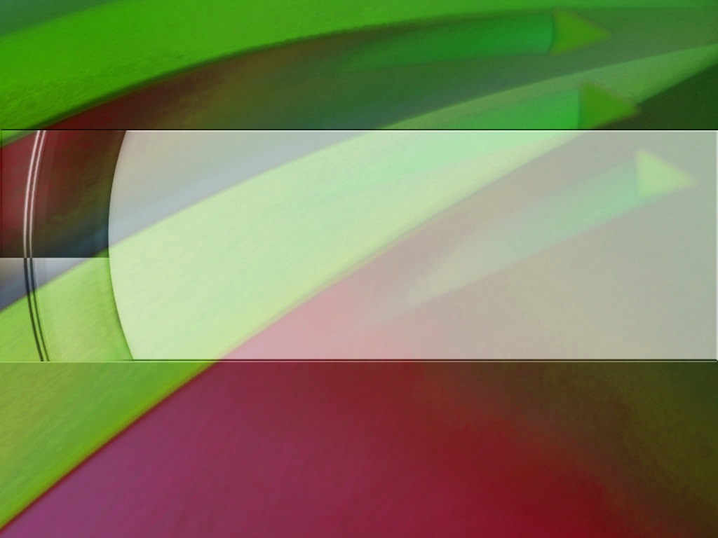
VERSKILLENDE TIPES GELOOF

Slide 5
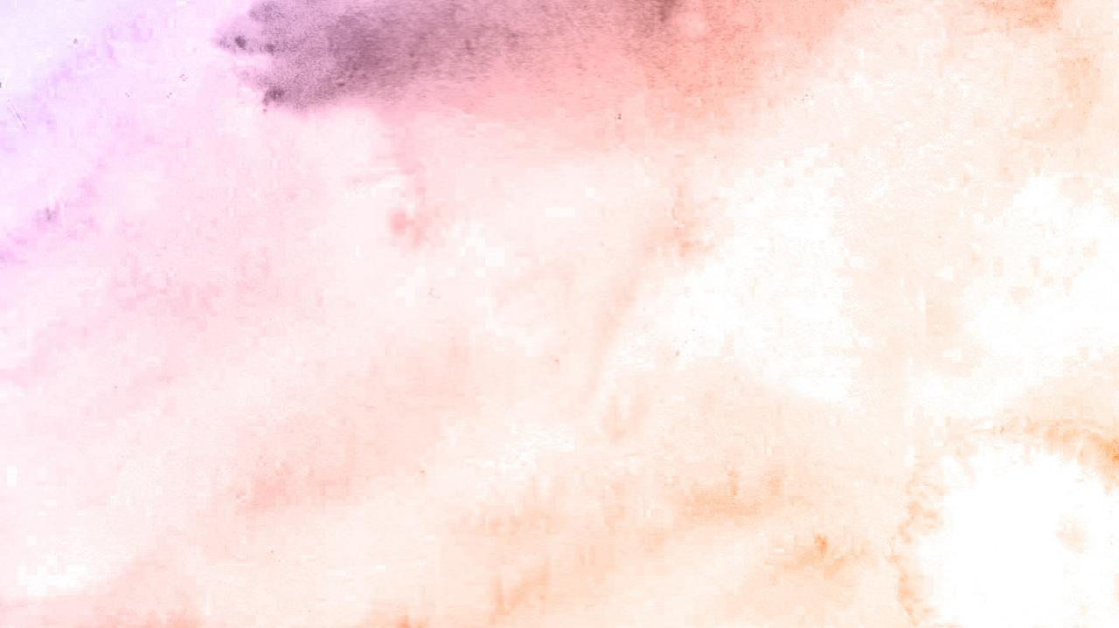
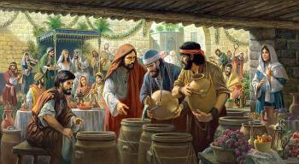
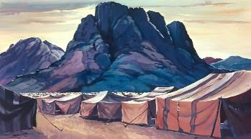
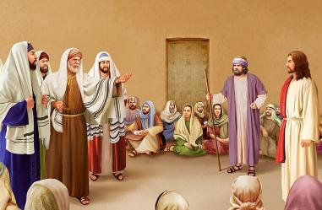

GELOOF EN TEKENS
“Jesus sê toe vir hom: As julle nie tekens en wonders sien nie, sal julle nooit glo nie.” (Johannes 4:48)
’n Teken is ’n kenmerkende merk of demonstrasie wat gegee word om ’n geïnspireerde boodskap te bevestig of goddelike gesag te ondersteun. Alhoewel ’n teken gewoonlik as ’n wonderwerk verstaan word—soos die bruilof in Kana (Johannes 2:11)—was die feit dat Israel voor die berg Sinai kamp opgeslaan het om God te aanbid (Eksodus 3:12) ook as ’n teken gegee.
Die Fariseërs het Jesus gevra om enige teken te wys wat kon bewys dat Hy die Messias is, sodat hulle in Hom kon glo (Markus 8:11).
Jesus was gefrustreerd toe hulle ’n teken gevra het om hul gebrek aan geloof te regverdig (Markus 8:12). Wanneer iemand nie wil glo nie, kan geen teken hom oortuig nie.
God het genoegsame bewyse in Sy Woord en in die natuur gegee sodat elkeen wat wil glo, kan glo. Tog is daar altyd ruimte vir twyfel. Daarom het Jesus ’n spesiale seën gegee aan “die wat nie gesien het nie en tog geglo het.” (Johannes 20:29).

Slide 6

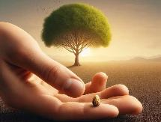
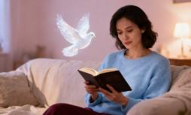
DIE MAATSTAF VAN GELOOF
“Hy het geantwoord: “As julle geloof gehad het soos ‘n mosterdsaad, sou julle vir hierdie moerbeiboom sê: Word ontwortel en in die see geplant—en hy sou julle gehoorsaam wees.” (Lukas 17:6)
Daar is verskillende maatreëls van geloof:
Die geloof van die apostels:
Petrus se geloof
Die Vader se geloof
Die Kanaänitiese vrou se geloof
Die hoofman oor honderd se geloof
Stefanus se geloof
“Hoe het julle dan geen geloof nie?” (Markus 4:40)
“Kleingelowige” (Matteus 14:31)
“Kom my ongeloof te hulp!” (Markus 9:24)
“Groot is jou geloof” (Matteus 15:28)
“Selfs in Israel het Ek so ‘n groot geloof nie gevind nie.” (Lukas 7:9)
“ ‘n Man vol van geloof” (Handelinge 6:5)
Geloof kan groei namate die wortels van ongeloof uitgeroei word. Oortuiging moet geleidelik twyfel vervang. Ons versoek moet wees: “Gee ons meer geloof.” (Lukas 17:5).
Deur die werk van die Heilige Gees, Bybelstudie en ons ervaring met God sal ons kan sien dat “julle geloof … groter word” (2 Tessalonisense 1:3).

Slide 7

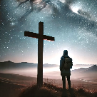
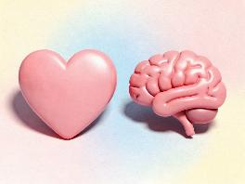
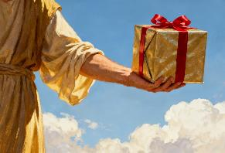
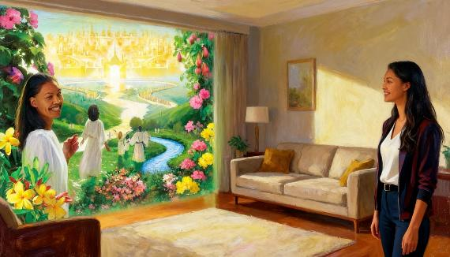
GELOOF EN GEVOELENS
“Want uit genade is julle gered, deur die geloof, en dit nie uit julleself nie: dit is die gawe van God;” (Efesiërs 2:8)
Is geloof ’n gevoel of ’n rasionele daad?
Die antwoord is belangrik. Dit is nie dieselfde om te sê “EK VOEL ek is gered” as om te sê “EK WEET ek is gered” nie.
Waar kom geloof vandaan? Geloof kom van God en Hy gee dit as ’n gawe (Romeine 12:3; Efesiërs 2:8).
Wanneer ons positief op daardie geskenk reageer—wanneer ons begin om geloof uit te oefen—verwek daardie geloof gevoelens in ons soos vreugde; rustigheid; ’n gevoel van geestelike verligting; …
Maar geloof self is nie ’n gevoel nie; dit is “sekerheid” en “oortuiging” (Hebreërs 11:1). Dit hang nie van ons gemoed af nie. Wanneer ek swak voel of ver voel van redding, moet ek juis die meeste geloof beoefen.

Slide 8
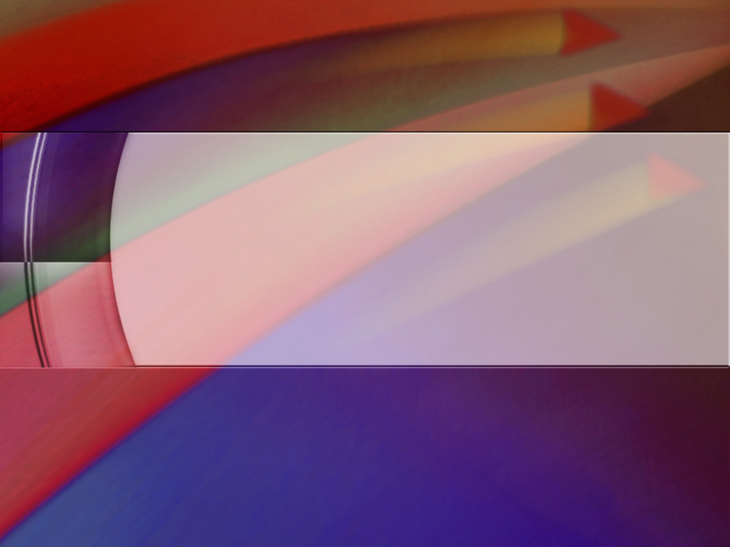
WAT IS GELOOF?

Slide 9
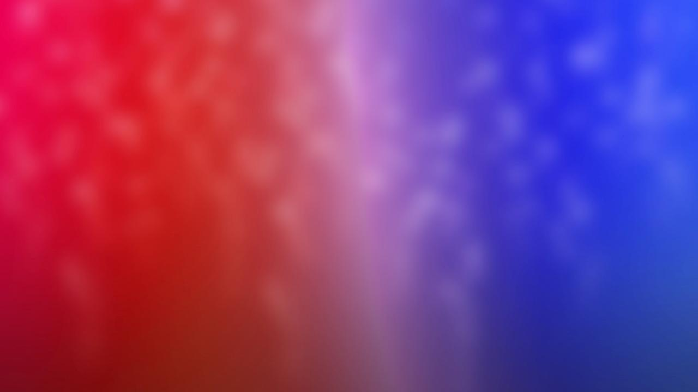
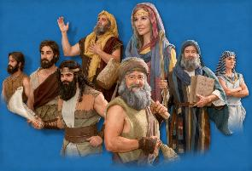
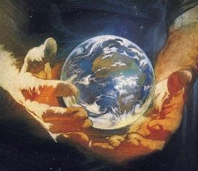
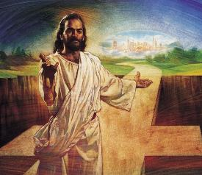
DEFINISIE EN ONTWIKKELING VAN GELOOF
“Die geloof dan is ‘n vaste vertroue op die dinge wat ons hoop, ‘n bewys van die dinge wat ons nie sien nie.” (Hebreërs 11:1)
Oefen geloof, hoe klein dit ook al mag wees (Matt 17:20)
Bestudeer die Bybel (Romeine 10:17)
Moenie twyfel toelaat nie (Markus 9:23–24)
Reageer op die Heilige Gees (Galasiërs 5:22)
Beoefen geloof as ‘n gewoonte (2 Korintiërs 5:7)
Vra God om dit te vermeerder (Lukas 17:5)
Moenie jou geloof op ander se geloof baseer nie (Matt 25:8)
Hebreërs 11:1, 3 en 6 gee ’n breë definisie van geloof. Geloof het baie te doen met ons begrip van God. Dit lei ons om in Hom as Skepper en Beloner te glo.
In die res van die hoofstuk beskryf Paulus die geloof van baie mans en vroue wat as 'n voorbeeld en aanmoediging vir ons dien om nie moed te verloor terwyl ons vir die beloning wag nie.
Soos ons gesien het, het ons nie almal dieselfde vlak van geloof nie. Hoe kan ek die geloof wat ek het, ontwikkel, of dit nou min of baie is?

Slide 10


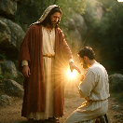
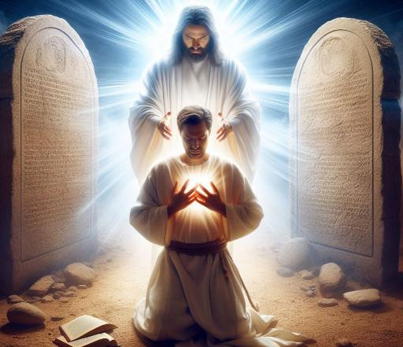
DIE GELOOF VAN JESUS
“Hier kom die lydsaamheid van die heiliges te pas; hier is hulle wat die gebooie van God en die geloof in Jesus bewaar.” (Openbaring 14:12)
Ons, die getroues wat in die tyd van die wederkoms van Jesus leef, word onderskei deur twee dinge wat ons moet “behou” (dit is, gehoorsaam of bewaar): die gebooie en die geloof van Jesus (Openb. 14:12).
Die Wet (die gebooie) en die Evangelie (geloof) is verweef. Jy kan nie gehoorsaam wees sonder om geloof te hê nie, en nie glo sonder om te gehoorsaam nie. Maar wat beteken “die geloof van Jesus”?
Gehoorsaam wees aan Jesus en Sy Woord
’n Daaglikse verhouding met Jesus hê
Maak Jesus die middelpunt van jou lewe
Leef in ooreenstemming met jou geloof
Jou geloof op Jesus baseer
Jesus in jou lewe weerspieël
Sy genade as gawe aanvaar
Deur geloof in Jesus word ons geregverdig (Romeine 5:1), geheilig (Handelinge 26:18), en kinders van God (Johannes 1:12).

Slide 11
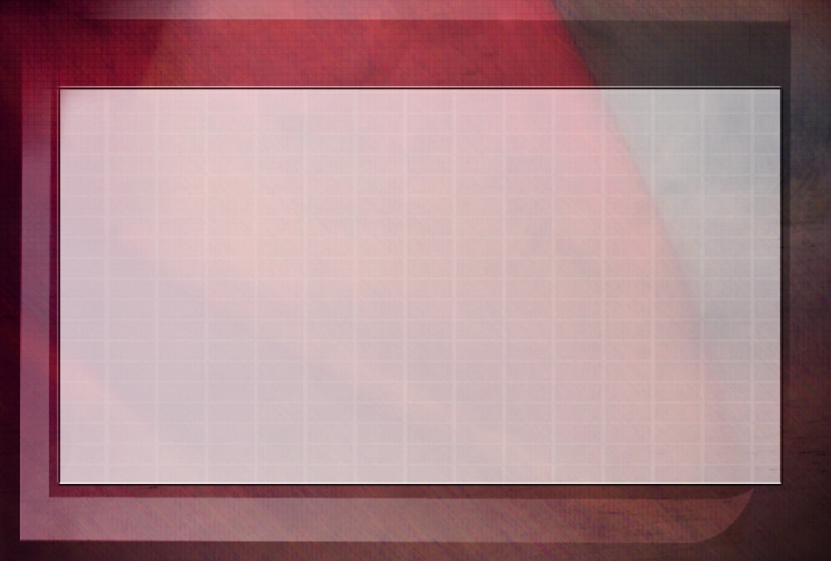
“Vertrou dan op die Here Jesus om jou stap vir stap in die regte pad te lei. Jy kan by elke stap sekerheid en krag ontvang, want jy kan seker wees dat jou hand in Sy hand is. Jy kan ‘hardloop en nie moeg word nie’; jy kan ‘loop en nie flou word nie’, want deur geloof besef jy dat jy jou hand in die hand van Christus het. Jy sal nie onder moedeloosheid sink nie, want terwyl jy voortgaan om die Here te ken en op Hom te vertrou, sal jy die versekering hê dat Hy wat nooit dié verlaat wat volkome op Hom vertrou nie, jou konstante Helper is.”
EGW (Vry vertaal uit Our Father Cares, October 27)

